Slide 1
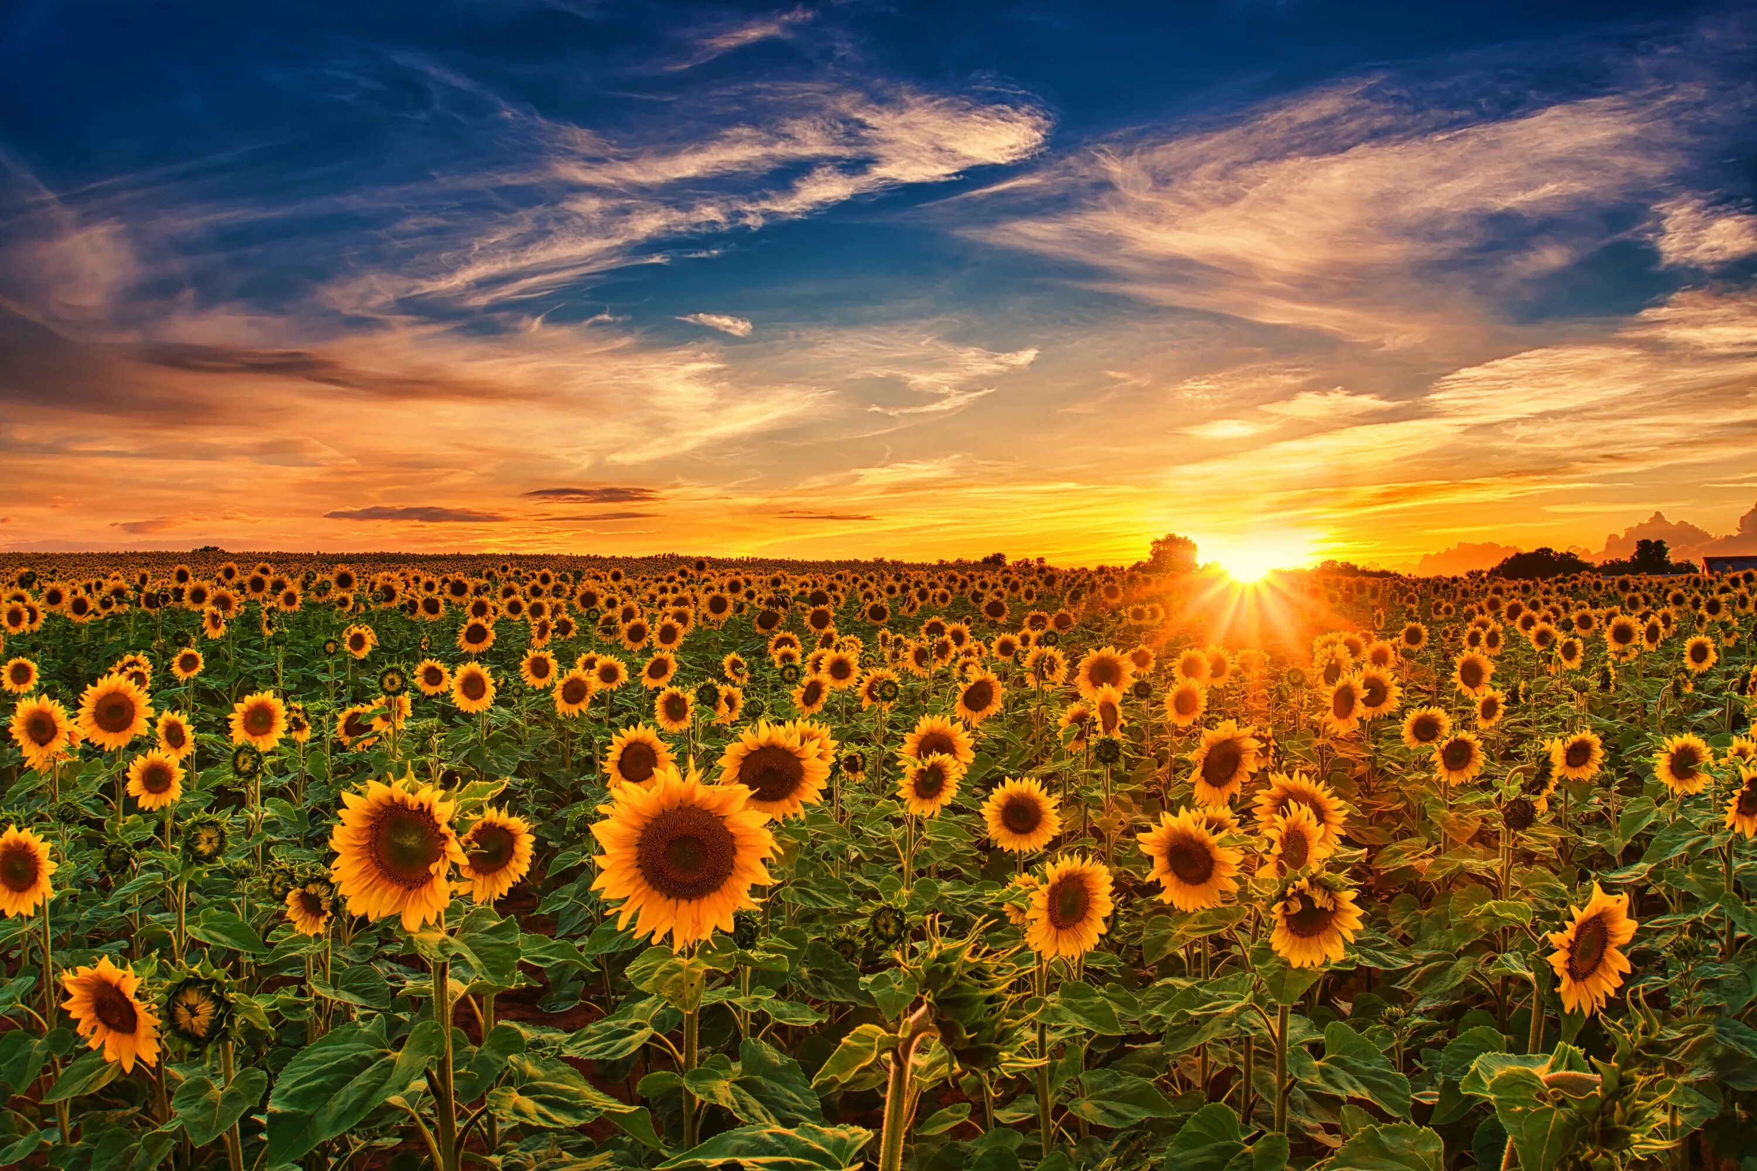
РАЗРАБОТКА ТЕХНОЛОГИИ ТРАНСФОРМАЦИИ РАСТИТЕЛЬНЫХ МАСЕЛ В ЭФИРЫ ЖИРНЫХ КИСЛОТ КАК ОСНОВНЫХ КОМПОНЕНТОВ БИОРАЗЛАГАЕМЫХ СМАЗОЧНЫХ МАТЕРИАЛОВ
Петухова Анастасия
Телефон: +79197093033, e-mail: 89655500939@mail.ru
ПНИПУ, Пермь

Slide 2
ПРОБЛЕМА
2. Вредные отходы производства. Опасность производства для персонала
1. Высокая себестоимость производства эфиров жирных кислот с высокими эксплуатационными показателями
3. Опасность производимых смазочных материалов на основе углеводородов нефти для окружающей среды
Проблемы традиционных технологий получения смазочных материалов:
5. Низкие эксплуатационные показатели производимых смазочных материалов
4. Отсутствие на территории РФ производства эфиров жирных кислот, используемых в качестве химических реактивов
2

Slide 3
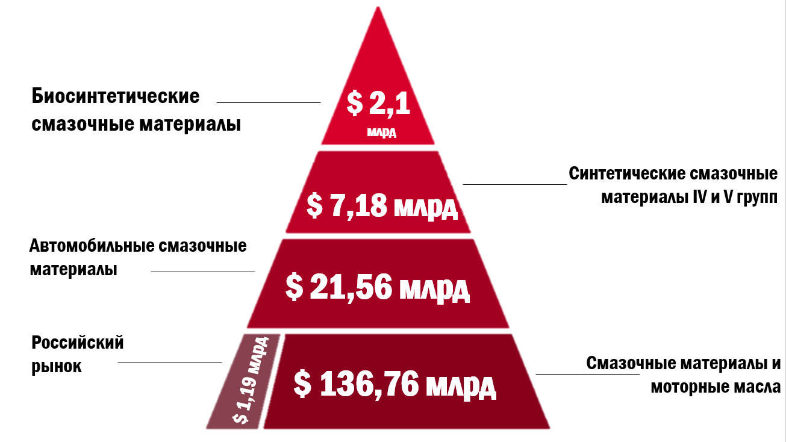
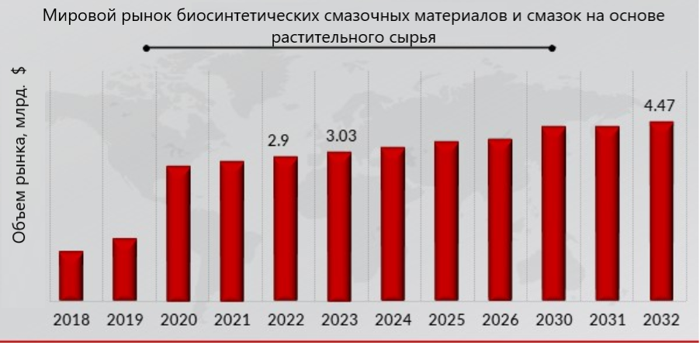
Области применения эфиров жирных кислот – как смазочных материалов
Оценка рынка смазочных материалов
Эфиры
Моторные масла и присадки к ним
Смазки для кормовых труб
Смазки для рулевых управлений судов
Гидравлические жидкости
Трансмиссионные масла
Индустриальные, приборные и бытовые смазки
Диверсификация продукции: получение дополнительных полезных продуктов за счет биотрансформации глицерина:
лимонная кислота
кормовые дрожжи
липазные ферменты
Источники:https://www.researchandmarkets.com/reports/5744201/bio-lubricants-global-market-report
https://www.mordorintelligence.com/industry-reports/bio-lubricants-market
3

Slide 4
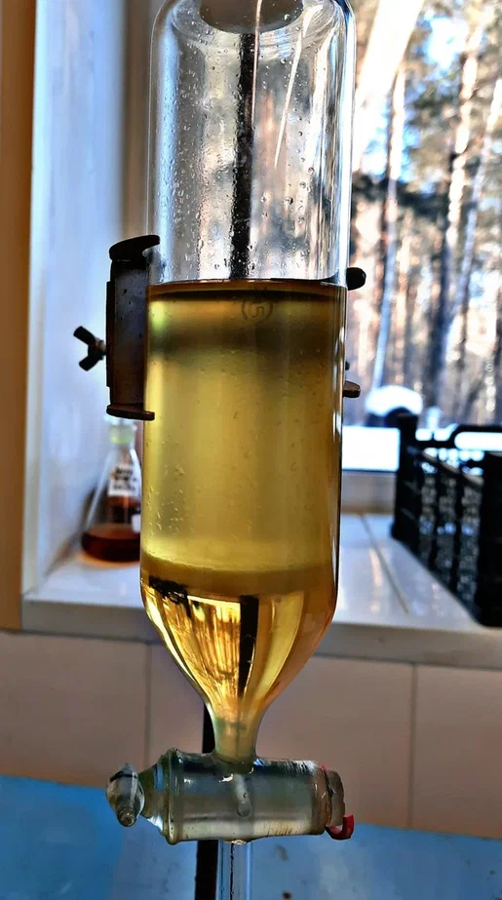
РЕШЕНИЕ ПРОБЛЕМЫ
ПРОДУКТ
Продукт – технология получения эфиров жирных кислот, применяемых в качестве смазочных материалов, основанная на максимальной конверсии триглицеридсодержащего сырья
Предлагаемая технология:
построена на принципах экономики замкнутого цикла и ресурсосбережения;
предполагает, что образующиеся в работе побочные продукты можно использовать как сырье для производства других ценных продуктов;
предполагает возможность использования как чистого сырья (растительное масло), так и жиросодержащих отходов;
легко подстраивается под тип сырья без изменения аппаратурного оформления;
конечный продукт (эфиры жирных кислот) технологии является уникальным для РФ.
Бизнес-модель:
«Продажа услуг (Инжиниринг)»: индивидуальная адаптация технологии под нужды заказчика
4

Slide 5
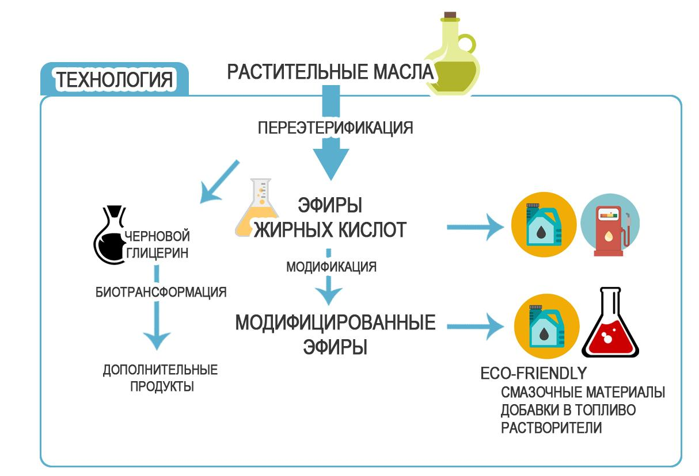
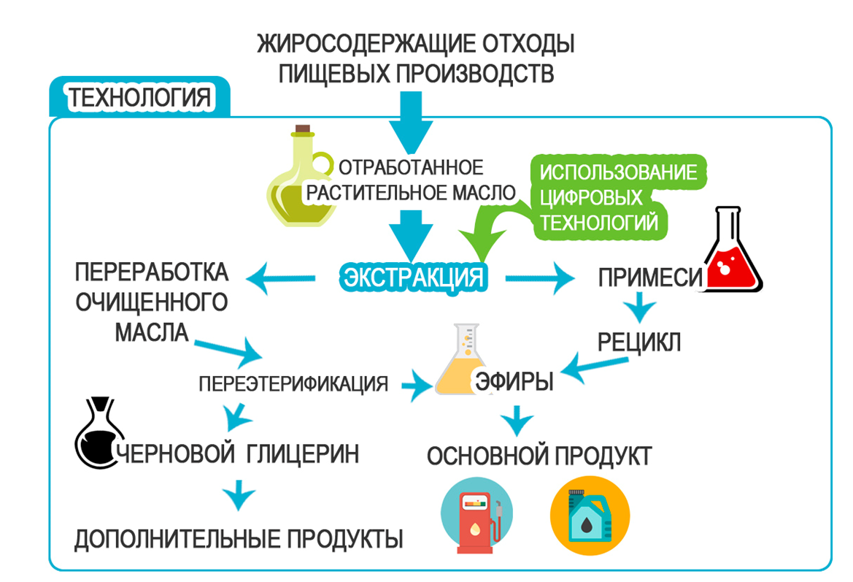
ТЕХНОЛОГИЯ
Технология производства эфиров из растительных масел
Технология производства эфиров из отходов
Отходы, которые могут применяться для производства эфиров:
- Отработанное фритюрное масло;
- Соапсток - это отходы, образующиеся в процессе щелочной рафинации растительных масел и жиров;
- Жирные кислоты - отход стадии дезодорации масла.
Основные стадии процесса:
1) Совмещенная экстракция и этерификация.
2) Реакция переэтерификации триглицеридов.
3) Разделение продуктов реакции.
4) Переработка побочного продукта
5) Очистка основного продукта
5

Slide 6
НОВИЗНА И ПРЕИМУЩЕСТВА ТЕХНОЛОГИИ
Предлагаемая технология включает получение эфиров жирных кислот как из чистых растительных масел, так и из жиросодержащих отходов
Образующиеся в работе побочные продукты можно использовать как сырье для производства других ценных продуктов
Преимущества предлагаемой технологии:
экономия средств, снижение себестоимости производимой продукции;
предполагает возможность использования как чистого сырья (растительное масло), так и жиросодержащих отходов;
невысокая цена на смазочные материалы при относительно хороших технических характеристиках;
экологичность производства;
импортозамещение зарубежных аналогов.
Новизна
*
K
6
Разработка стадии очистки жиросодержащих отходов:
Технология является ресурсосберегающей, соответствующей принципам технологий замкнутого цикла
- Метод совмещения экстракции и этерификации, который позволит сделать данный процесс более ресурсосберегающим, так как предполагается использование спирта меньше в 3 – 22 раза, чем в известном патенте (Патент: RU (11) 2 625 676(13) C1).
6

Slide 7
ТЕХНОЛОГИИ-АНАЛОГИ
КОСВЕННЫЕ
Название | Технические показатели смазочных материалов | Биоразлагаемость продукта | Безотходность технологии | Экологичность и безопасность технологии для персонала | Цена конечного продукта для потребителя
Наш продукт «EcoEster» | Высокие | В водных средах разлагается за 15-30 суток до 98% эфиров | Высокая. Спирт регенерируется на 98% | Высокая. Безопасно для персонала: температуры до 78 °С, технология не требует повышенного давления | около 1000 р/л
Технологии производства минеральных масел | Низкие | Низкая. Срок деградации в природных условиях - до 15 лет | Низкая. Требуется применение селективных растворителей (токсичные вещества, медленно разлагающиеся в природе) | Средняя. Используемые селективные растворители являются канцерогенами. Оборудование с применением высоких температур (330 – 450 °С) и высокого давления (5-30 МПа) | 200-500 р/л
Технологии производства синтетические на примере ПАО | Средние и высокие | Низкая | Средняя. Требуется применение селективных растворителей и адсорбентов |  | 400-1700 р/л
7

Slide 8
ТЕХНОЛОГИИ-АНАЛОГИ
ПРЯМЫЕ
Название | Возможность использовать жиросодержащие отходы в качестве сырья | Биоразлагаемость продукта | Безотходность технологии | Экологичность и безопасность технологии для персонала | Цена конечного продукта для потребителя | Доступность оборудования для производителей | Выход
Наш продукт «EcoEster» | Да | В водных средах разлагается за 15-30 суток до 98% эфиров | Высокая. Спирт регенерируется на 98% | Высокая. Безопасно для персонала: температуры до 78 °С, технология не требует повышенного давления | около 1000 р/л | Средняя | 95-99%
Технология гомогенного катализа | Нет | Высокая | Наличие высокой доли отходов | Высокая. Безопасно для персонала: температуры не превышают 100 °С, не требует повышенного давления. | около 500 р/л | Высокая, оборудование легко подобрать. | 80%
Технология гомогенного катализа | Да | Высокая | Высокая. При выделении конечного продукта не образуются отходы. |  | около 1000 р./л |  | 30-70%
Технологии в сверхкрити-ческих условиях | Да | Высокая | Высокая. При выделении конечного продукта не образуются отходы. | Средняя. Оборудование с применением высоких температур | более 1200 р/л | Низкая | 95-98%
Ester Core | Не известно | Обладают ограниченной биодоступностью | Не известно | Не известно | 2500 р/л | Не известно | Не известно
8

Slide 9
ПОТРЕБИТЕЛИ
Критерии описания | Крупные производители смазочных материалов | Средние и мелкие производители смазочных материалов | Химические компании
Характеристика | Крупные нефтеперерабатывающие предприятия, имеющие собственные производства смазочных материалов | Существующие производители смазочных материалов; компании, запускающие производство с нуля | Производители химических реактивов, в том числе рекомендуемых веществ для методов аналитической химии (например газовой хроматографии)
Цель покупки, решаемая задача | расширение ассортимента продукции, получение дополнительной выручки | возможность производства смазочных материалов | расширение ассортимента продукции, получение дополнительной выручки
Критерии выбора | Бизнес-оценка продукта, получаемого по технологии (потенциальная выручка предприятия), готовый прототип продукта, по которому можно понять качество продукта, невысокие капиталовложения в технологию, возможность использования отработанного сырья, успешные кейсы | Цена, возможность экономии, возможность использования отработанного сырья, успешные кейсы, гибкие условия договора | Бизнес-оценка продукта, получаемого по технологии (потенциальная выручка предприятия); соответствие готового прототипа продукта требованиям, предъявляемым к реактивам (квалификация по степени чистоты)
Количество в регионе | 5 | 2 | 6
Потенциальные потребители:
сегмент B2B;
российский рынок производителей смазочных материалов.
Нефтяная промышленность: крупные, средние и малые нефтеперерабатывающие предприятия, имеющие собственные производства смазочных материалов различного назначения (Лукойл, Газпромнефть, ЗСМ ОКТАМИКС, Камский завод масел, Завод смазочных материалов «Девон», Пермский завод масел, АО «НПЦ Спецнефтьпродукт», НПК «Cupper»)
Химическая промышленность. Производители химических реактивов (Пермская химическая компания, Первая уральская химическая компания)
9

Slide 10
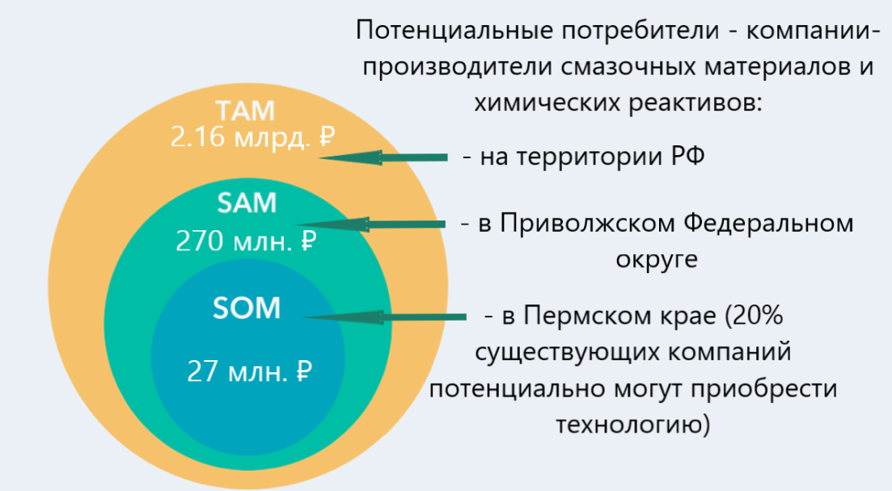
ЁМКОСТЬ РЫНКА
TAM: D=240 потенциальных потребителей технологии ✕ 1 (однократная продажа услуг) ✕ 9 000 000 ₽ = 2 160 000 000 ₽
SAM: D = 30 потенциальных потребителей технологии ✕ 1 (однократная продажа услуг) ✕ 9 000 000 ₽ = 270 000 000 ₽
SOM: D = 3 потенциальных потребителя технологии ✕ 1 (однократная продажа услуг) ✕ 9 000 000 ₽ = 27 000 000 ₽
10

Slide 11
ДОРОЖНАЯ КАРТА ПРОЕКТА
 | Месяц |  |  |  |  |  |  |  |  |  |  |  | Второй год
Сырье, услуги, работы, материалы | 1 | 2 | 3 | 4 | 5 | 6 | 7 | 8 | 9 | 10 | 11 | 12
Закупка реагентов для проекта
Закупка оборудования для проекта
Определение оптимальных режимов совмещенных экстракции и этерификации при использовании метанола и этанола
Определение ресурса работы экстрагента при цикличной работе
Разработка катализаторов нового типа для сокращения отходов производства
Отработка методик синтеза эфиров жирных кислот разными методами, в том числе с использованием совмещенных процессов и разработанных катализаторов, из различного растительного сырья, в том числе из жиросодержащих отходов.
Проверка технических характеристик продукта технологии - эфиров жирных кислот, с целью установления соответствия показателей эфиров существующим требованиям к производимым смазочным материалам
Изучения биодеградации синтезированных смесей эфиров жирных кислот разного состава.
Разработка методов трансформации побочных продуктов технологии в ценные продукты
Оформление РИД, научных статей и отчетной документации
Вывод продукта на рынок, тестовые продажи
Поиск и привлечение клиентов
11

Slide 12
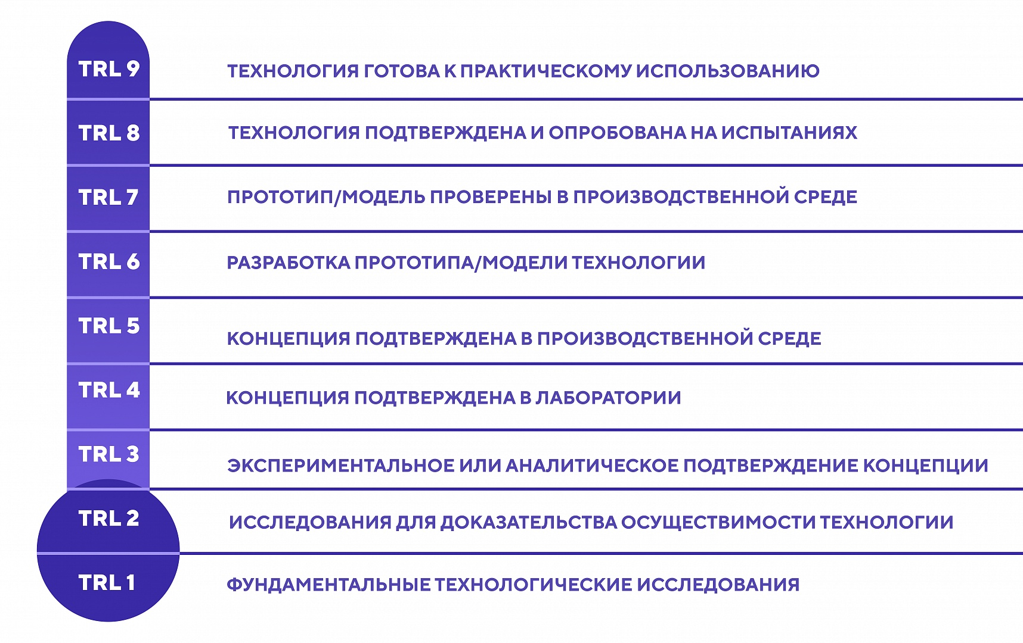
УРОВЕНЬ ГОТОВНОСТИ
ФИНАНСОВЫЙ ЗАПРОС
Готовность продукта соответствует уровню TRL-4: Лабораторный прототип
1 ГОД – 3 999 974 ₽: Осуществление НИОКР
2 ГОД – 9 378 000 ₽: Завершение НИОКР, выход на продажи
2 стадии технологии защищены патентами РФ, опубликовано 9 статей с разработками научных основ решения проблемы получения эфиров жирных кислот из триглицеридсодержащего сырья;
известна область оптимальных условий осуществления процессов на всех стадиях технологии; определен выход целевого и дополнительных продуктов;
обозначены методики определения технических характеристик целевого продукта технологии - эфиров жирных кислот как смазочных материалов;
все стадии технологии аппаратурно оформлены и в настоящее время реализуемы в лабораторных условиях;
получены лабораторные образцы конечного продукта технологии - эфиров жирных кислот, дополнительных полезных продуктов технологии.
Срок окупаемости – 4,17 лет (50 месяцев)
✓
12

Slide 13
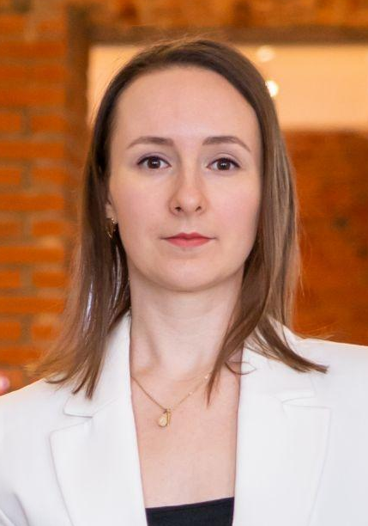
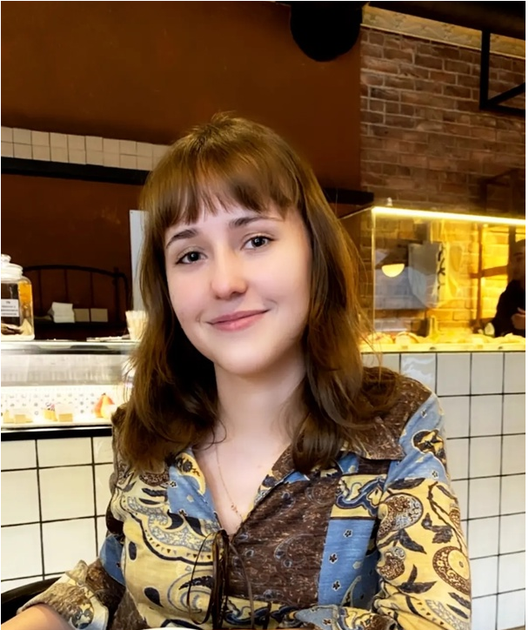
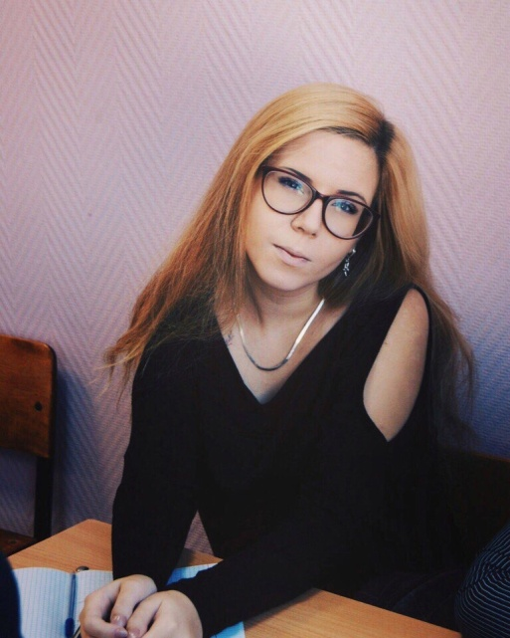
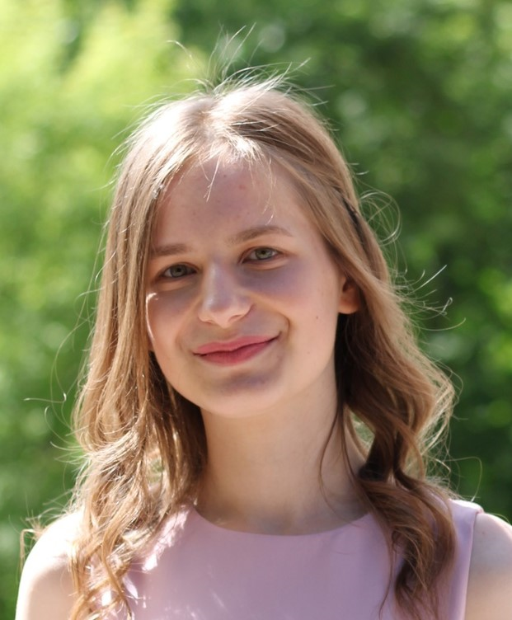

КОМАНДА ПРОЕКТА
Пермякова Ирина Александровна
Научный руководитель
Гладких Евгения Олеговна
Инженер-аналитик
Петухова Анастасия Олеговна
Лидер проекта
Капустина Елена Николаевна
Научный сотрудник (микробиолог)
Пирожкова Ирина Сергеевна
Научный сотрудник (химик-технолог)
13

Slide 14
Прирост за акселерацию
проведены работы по следующим стадиям НИОКР: определение оптимальных режимов совмещенных экстракции и этерификации при использовании метанола и этанола для очистки жиросодержащих отходов; синтез эфиров путем осуществления реакции этерификации, в том числе с использованием катализаторов нового типа; изучение биодеградации синтезированных смесей эфиров жирных кислот разного состава; разработка методов трансформации побочных продуктов технологии в ценные продукты;
разработаны бизнес-модель и финансовая модель проекта;
участие в программе «УМНИК», технология представлена на финальном этапе программы;
поставлены дополнительные задачи, связанные с повышением экономичности технологии и изучением аспектов экологичности ее применения: в 2023-2024 гг. в рамках разработки технологии Пермский политех выдвинул 4 проектно-исследовательские задачи в программе Сириус.Лето, связанные с технологией, работа над задачами осуществляется под руководством команды данного проекта.

Slide 15

СПАСИБО ЗА ВНИМАНИЕ!
Наши контакты:
ФИО: Петухова Анастасия Олеговна
Эл.почта:89655500939@mail.ru
Телефон:+79197093033
15

